Slide 1
Григорий Сафронович
Асеев
Выполнила :Бутакова Лада

Slide 2
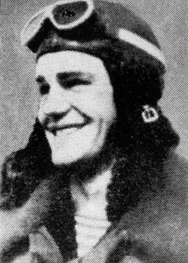
Григорий Сафронович Асеев (5 мая 1920 — 16 октября 1944) — воздушный стрелок-радист 9-го гвардейского минно-торпедного авиационного полка 5-й минно-торпедной авиационной дивизии, Военно-воздушных сил Северного флота, гвардии старший сержант, Герой Советского Союза.

Slide 3
Родился 5 мая 1920 года в селе Петропавловка, ныне Володарского района Кокчетавской области (Республика Казахстан), в семье крестьянина. Украинец.
В 1930 году с родителями переехал в Бурятию, в город Улан-Удэ. В 1939 году окончил железнодорожную среднюю школу № 65 и поступил в Иркутский политехнический институт. Однако был призван в Красную армию и направлен на Дальний Восток. В 1940 году окончил Объединённую школу младших авиаспециалистов ВВС Тихоокеанского флота, получил специальность воздушного стрелка. Служил воздушным стрелком-радистом в 4-м минно-торпедном авиационном полку ВВС Тихоокеанского флота. Член ВКП(б) с 1944 года.

Slide 4
В боях Великой Отечественной войны с января 1942 года — в качестве воздушного стрелка-радиста 5-го и 24-го (с мая 1943 — 9-го гвардейского) минно-торпедного авиаполка ВВС Северного флота. Летал в экипажах старшего лейтенанта Казакова, лейтенанта Агафонова, а впоследствии как один из лучших стрелков-радистов — с командиром полка подполковником Сыромятниковым.
Принимал участие в 81 боевом вылете, в 23 торпедных атаках, в потоплении 4 транспортов, 2 сторожевых кораблей, каботажного судна, 7 мотоботов противника, лично сбил вражеский истребитель. Особо отличился в ходе Петсамо-Киркенесской наступательной операции советских войск

Slide 5
16 октября 1944 года на подходе к каравану вражеских судов в районе мыса Хибергнесет (Норвегия) самолёт-торпедоносец был подбит. Экипаж горящего самолёта в составе командира 9-го гвардейского минно-торпедного авиаполка гвардии подполковника Б. П. Сыромятникова, штурмана полка майора А. И. Скнарёва и стрелка-радиста старшего сержанта Г. С. Асеева сбросил торпеду и потопил транспорт врага, но сам погиб, до конца выполнив свой воинский долг.
Указом Президиума Верховного Совета СССР от 5 ноября 1944 года за мужество и героизм, проявленные в боях с немецко-фашистскими захватчиками, гвардии старшему сержанту Асееву Григорию Сафроновичу посмертно присвоено звание Героя Советского Союза.

Slide 6
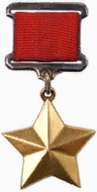
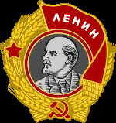
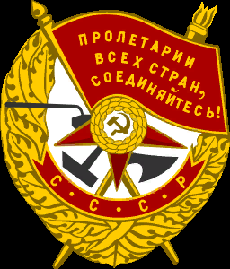
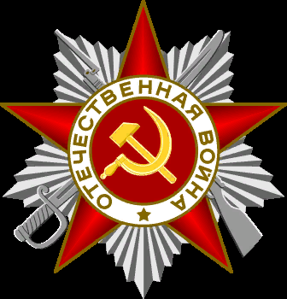

Награды
Медаль «Золотая Звезда» (5 ноября 1944 года)
Орден Ленина (5 ноября 1944 года)
Орден Красного Знамени (29 октября 1943 года)
Орден Отечественной войны II степени (4 февраля 1943 года)
Орден Красной Звезды (22 апреля 1943 года)

